Slide 1


projet fédéral
2021 - 2025
Notes:
Cette présentation est construite à partir de 2 documents :
Le dossier de presse FFS 2021 : https://ffspeleo.fr/DossierDePresse
La présentation du projet fédéral fournie par Yannick Decker
Le projet fédéral en version intégrale est disponible au téléchargement : https://ffspeleo.fr/image/uploader/uploadify/article/pdf/21-projet_federal_2021-2025.pdf
Il est accompagné de son plan d'action : https://ffspeleo.fr/image/uploader/uploadify/article/pdf/21-plan_d_action_projet_federal_2021-2025.pdf

Slide 2

Avertissement
Ce diaporama de formation est mis à disposition par l'Ecole Française de Spéléologie.
Il est destiné à la formation des cadres en spéléologie.
L'EFS demande aux utilisateurs de bien vouloir éviter de diffuser des versions modifiées.
La dernière version à jour est téléchargeable sur le site internet de l'EFS.
Toute question ou proposition d'évolution est à envoyer à formations@ffspeleo.fr
Des notes sont insérées sous les diapositives à l'attention du présentateur.

Slide 3
Au programme
Eléments clés de la FFS :
  La fédération en chiffres
  Rôle de la FFS
  Valeurs de la FFS
Objectifs du projet fédéral 2021-2025
Trois leviers à actionner

Slide 4
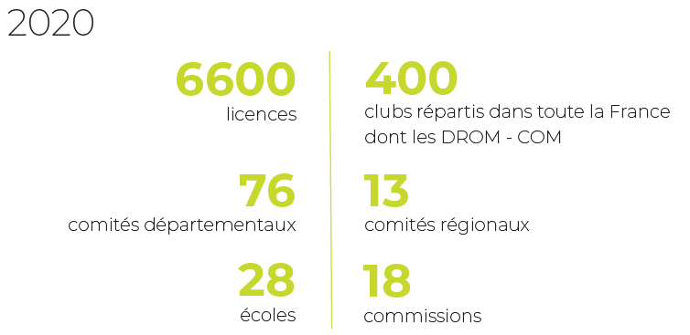
La fédération en chiffres
2024
7400
377
licenciés
clubs répartis dans toute la France dont les DROM - COM
76
13
comités départementaux
comités régionaux
28
17
écoles départementales
commissions

Slide 5
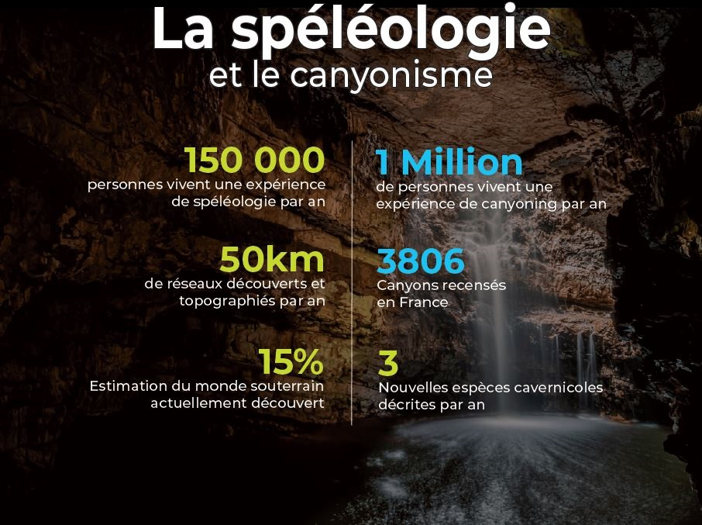

Slide 6


La FFS – Son rôle

Slide 7

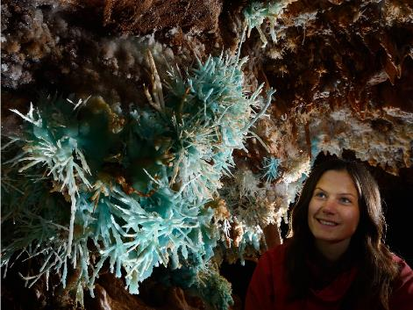
La FFS – Ses valeurs

Slide 8
objectifs du projet fédéral
2021 - 2025
Ce projet porte nos ambitions pour la spéléologie, le canyonisme et la plongée souterraine et s'inscrit dans une volonté de proposer, promouvoir et garantir à nos adhérents
une qualité de pratique libre et respectueuse de la nature.

Slide 9
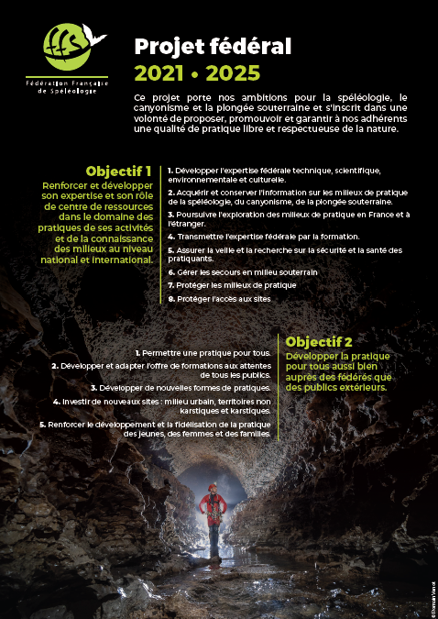
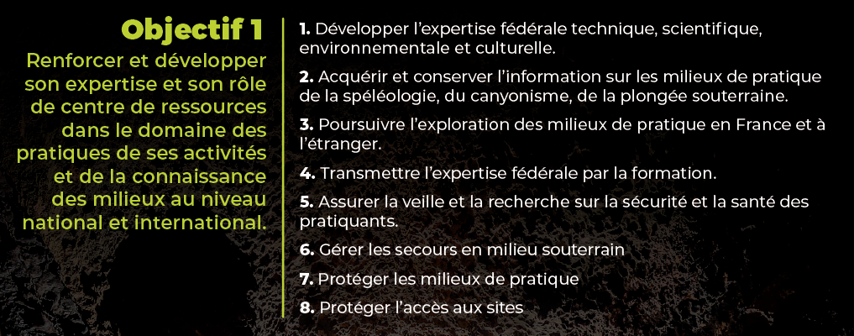
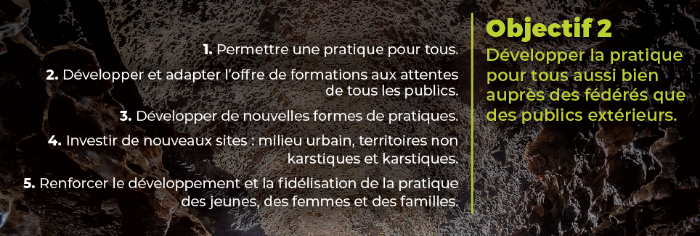

Slide 10
Trois Leviers
à actionner pour accompagner et appuyer la bonne réalisation de ces objectifs

Slide 11
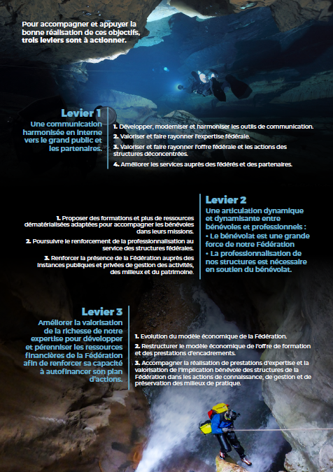
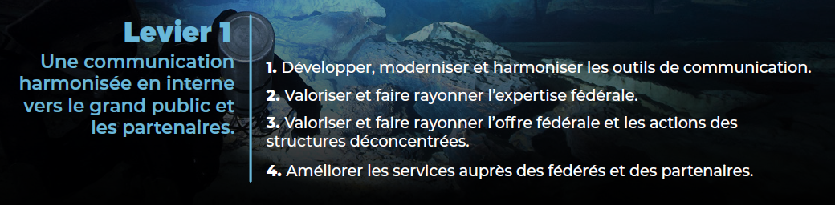
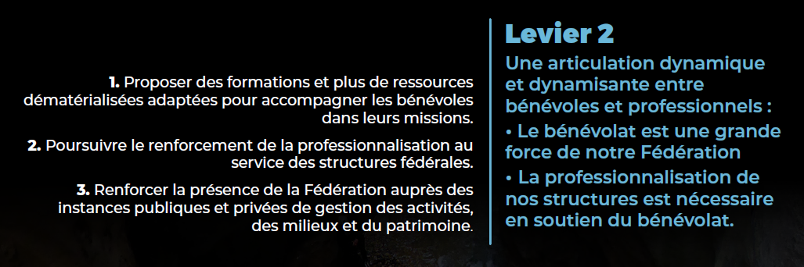
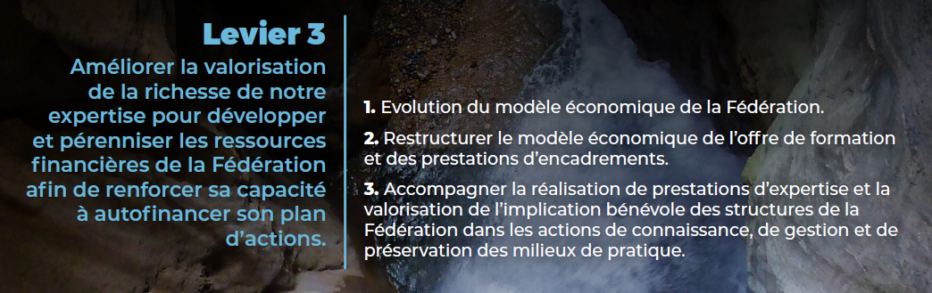

Slide 12
FIN

